Slide 1
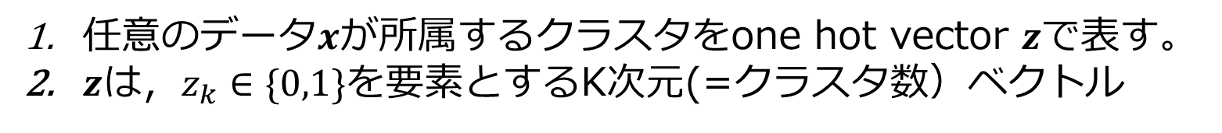
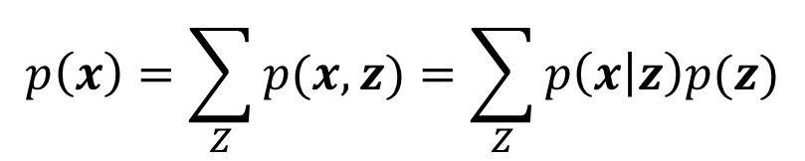
GMMでの潜在クラスタラベル
$任意の$データ$xが$所属するクラスタをone hot vector $z$で表す。
$zは$，$z_{k}∈\{0,1\}$を要素とするK次元(=クラスタ数）ベクトル
GMMを$p(x)$とする( 正確には$p\left(x | θ\right) ，θ=\{π,μ,Σ\} ）$
$zが$隠れているとは， 同時確率$p(x,z)$を$z$について周辺化した分布だという意味
GMMをzで周辺化（積分消去）する
$$p\left(x\right)=\sum_{Z}{p(x,z)}=\sum_{Z}{p\left(x | z\right)p(z)}$$
この2つの確率を求めるとどういう分布になるかを計算する
周辺化はこちら
https://qiita.com/c60evaporator/items/93295d3890c9e20e521d
https://yossii.net/mod/page/view.php?id=318

Slide 2


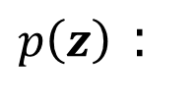
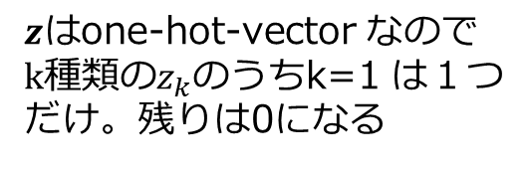
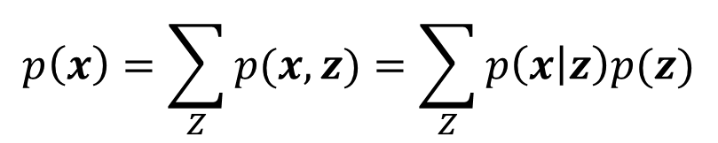

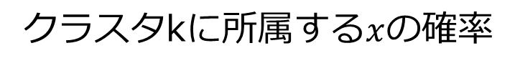
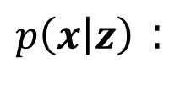


続き
$$p\left(x\right)=\sum_{Z}{p(x,z)}=\sum_{Z}{p\left(x | z\right)p(z)}$$
$p\left(z\right)$ :
One hot vector $z$の要素$z_{k}$で1の値をとる要素の確率は混合比率だから
$$p\left(z\right)=\prod_{k=1}^{K}{π_{k}^{z_{ik}}}$$
$$p\left(z_{k}=1\right)=π_{k}$$
とも書ける
確率変数がスカラー
確率変数がベクトル
$zは$one-hot-vector なので$k種類のz_{k}$のうちk=1 は１つだけ。残りは0になる
$p\left(x | z\right)$ :
とも書ける
クラスタkに所属する$x$の確率
上記と同様

Slide 3
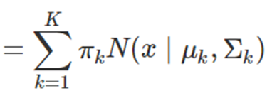
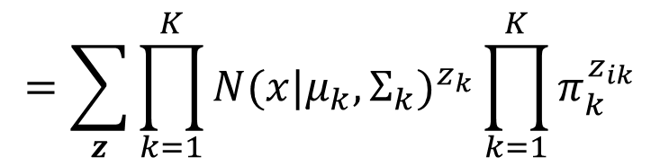
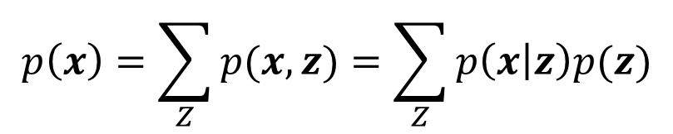
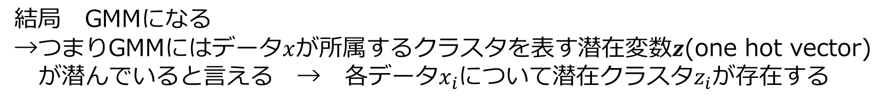
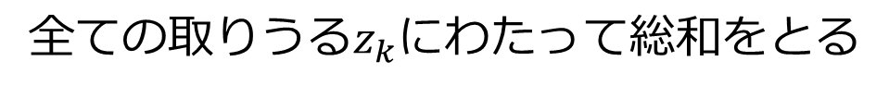
続き
$$p\left(x\right)=\sum_{Z}{p(x,z)}=\sum_{Z}{p\left(x | z\right)p(z)}$$
$$=\sum_{z}{\prod_{k=1}^{K}{N(x|μ_{k},Σ_{k})^{z_{k}}\prod_{k=1}^{K}{π_{k}^{z_{ik}}}}}$$
これが潜在変数を陽に表した式
全ての$取りうるz_{k}$にわたって総和をとる
結局 GMMになる
→つまりGMMにはデータ$x$が所属するクラスタを表す潜在変数$z$(one hot vector)
が潜んでいると言える → 各データ$x_{i}$について潜在クラスタ$z_{i}$が存在する

Slide 4
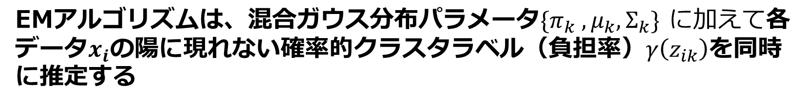
EMアルゴリズムのご利益
→ 潜在変数を含めたパラメータ推定
EMアルゴリズムは、混合ガウス分布パラメータ${\{π}_{k} ,μ_{k}, Σ_{k}\}$ に加えて各データ$x_{i}$の陽に現れない確率的クラスタラベル（負担率）$γ\left(z_{ik}\right)$を同時に推定する

